Slide 1

Дистанционное обучение
I неделя (2-8 сентября 2024г.) старшая группа
Физическая культура
Муниципальное бюджетное образовательное учреждение детский сад № 5 «Родничок» комбинированного вида с. Сарыг-Сеп
Подготовил:
руководитель физического воспитания
Серен Рада Ооржаковна

Slide 2
Уважаемые родители!
Во время деятельности с ребёнком сделайте, пожалуйста, фотографии.
Отправить фотографии можно в группу или лично вашему воспитателю.

Slide 3
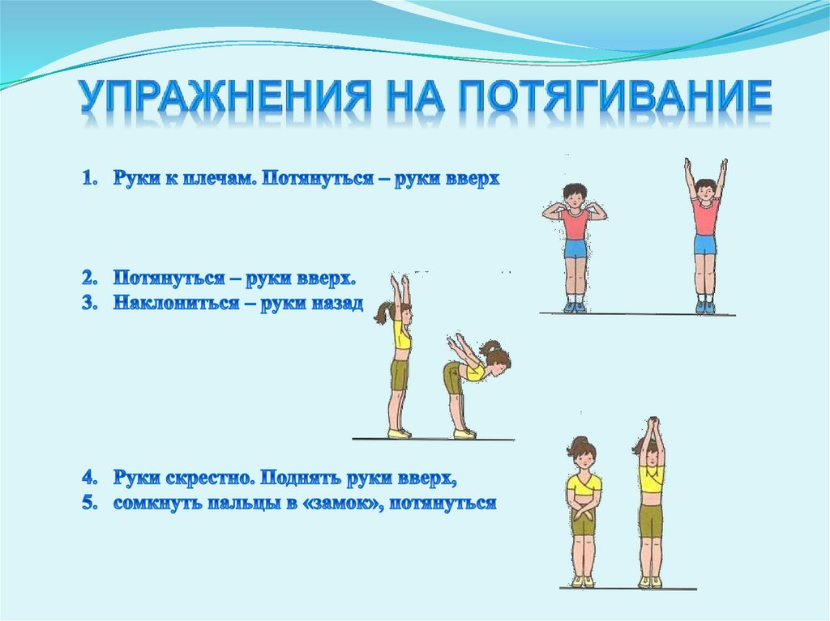

Slide 4
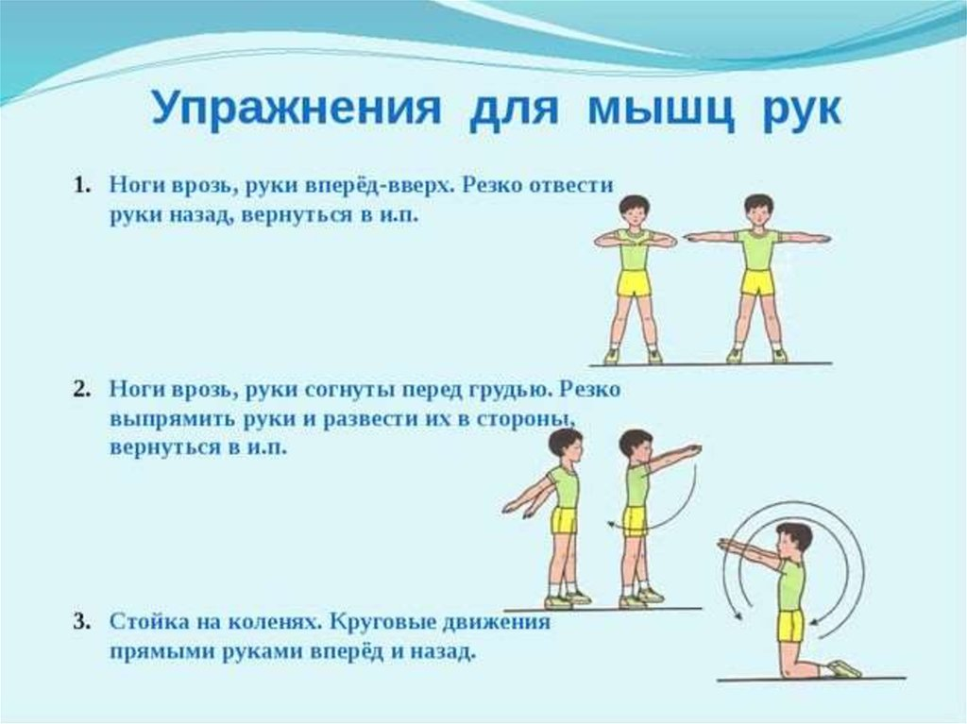

Slide 5
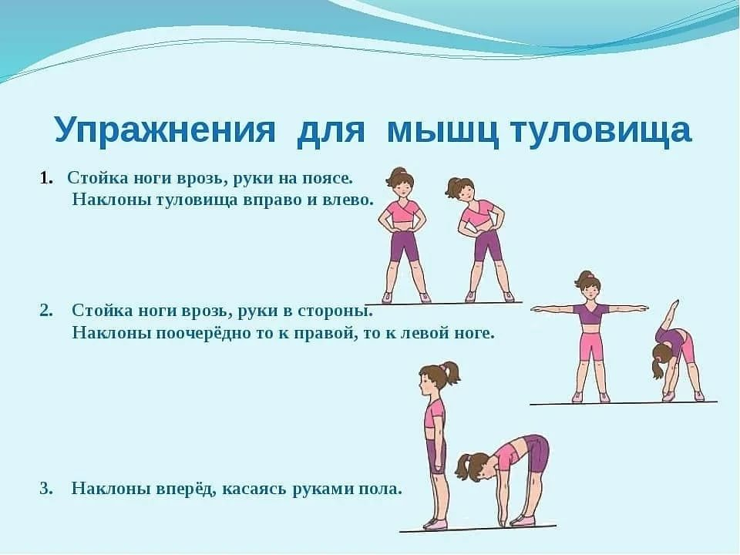

Slide 6
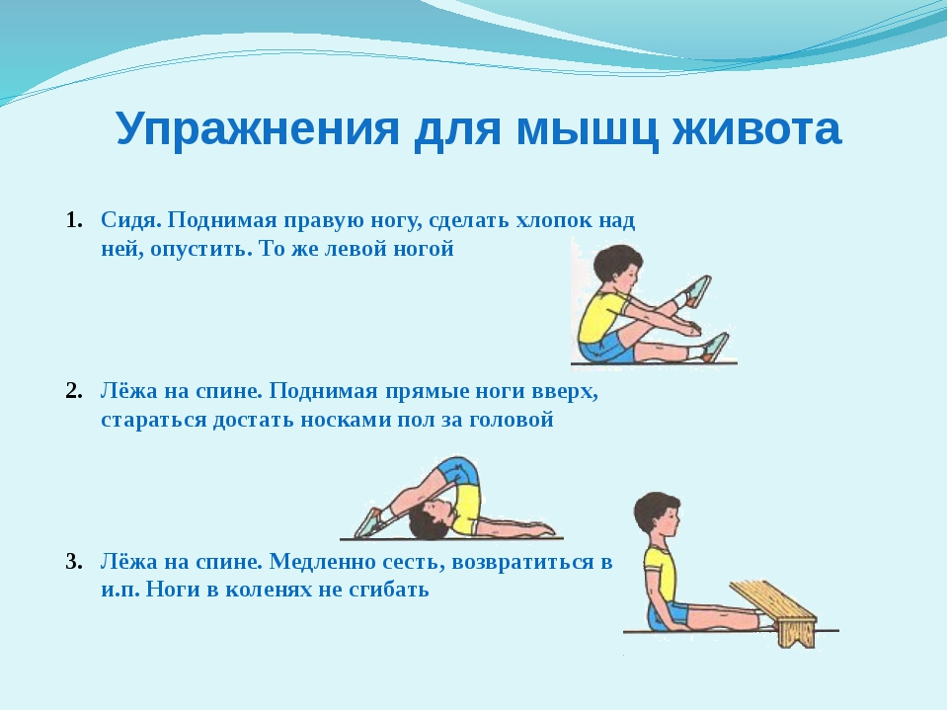

Slide 7
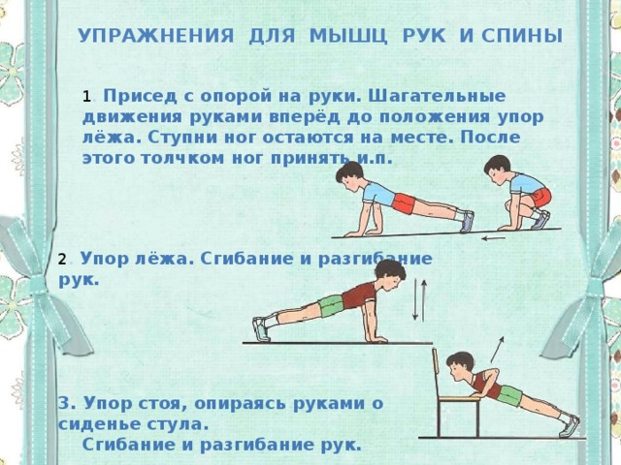

Slide 8
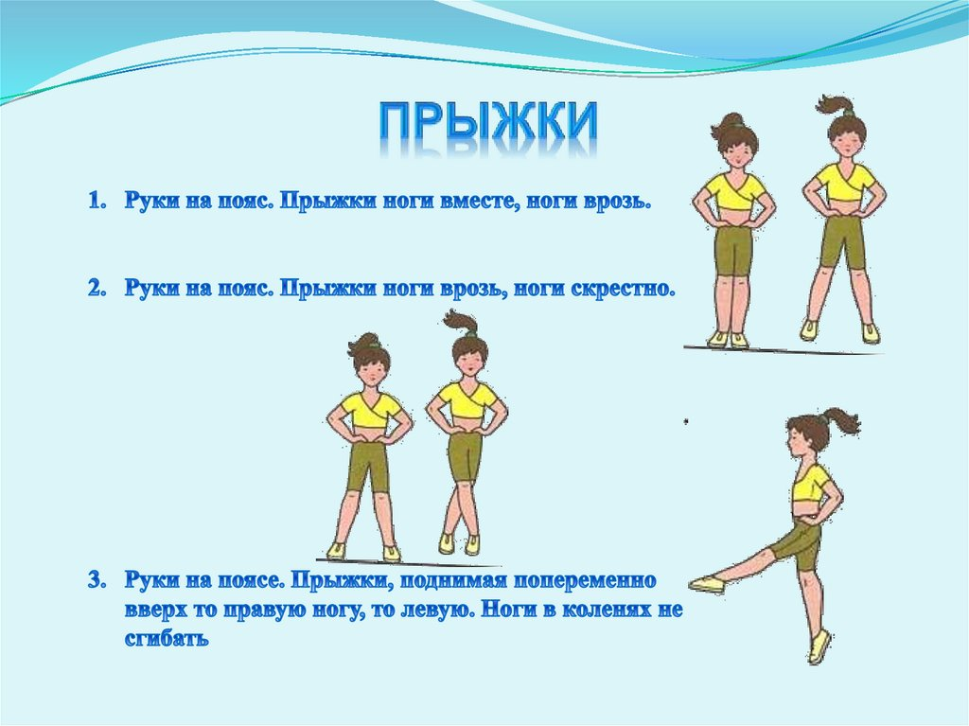

Slide 9
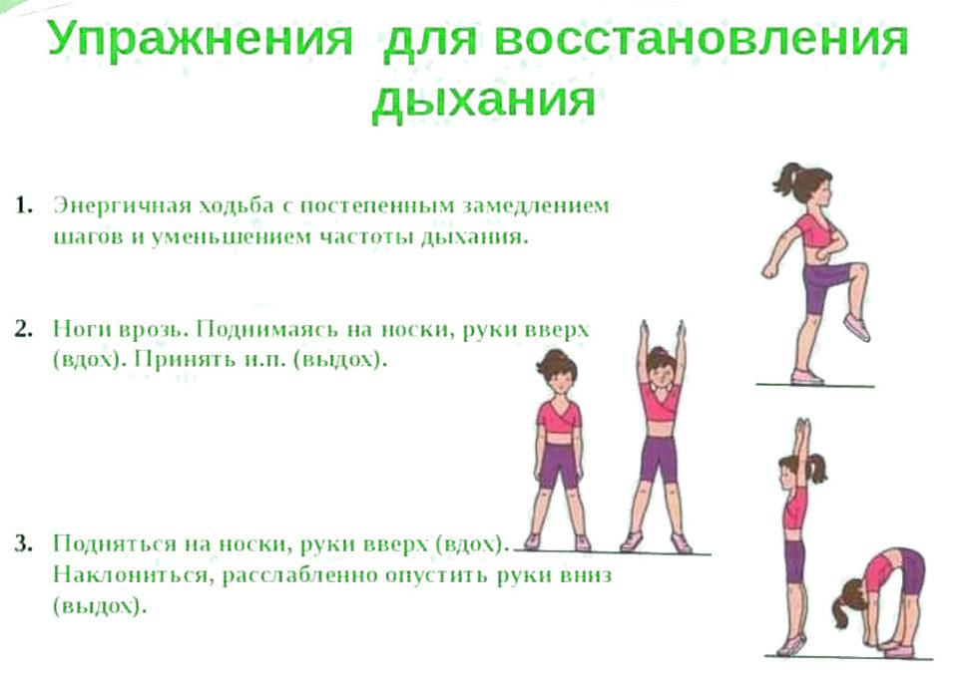

Slide 10
Спасибо за внимание!

